Slide 1
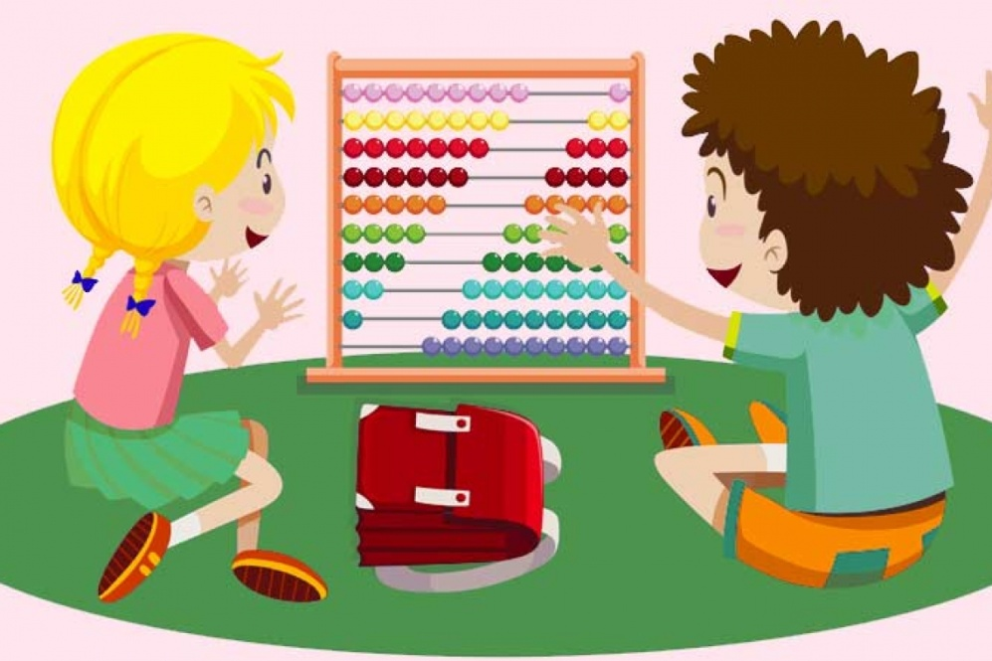
Математика - 2. разред САБИРАЊЕ И ОДУЗИМАЊЕ ДО 20
вјежбање

Slide 2
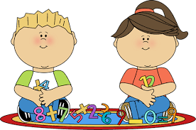
1. Израчунај на најлакши начин.
2. Израчунај.
9 + 7 =
( 9 + 1 )
+ 6 =
10 + 6 =
16
13 - 8 =
( 13 - 3 )
- 5 =
10 - 5 =
5
13 + 7 =
20
14 - 10 =
4
8 + 10 =
18
19 - 6 =
13
7 + 8 =
15
15 - 9 =
6

Slide 3
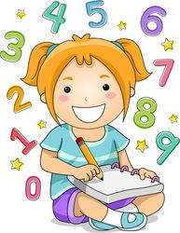
3. За колико је збир бројева 7 и 2 мањи од броја 19?
Рјешење:
Одговор: Збир бројева 7 и 2 мањи је од броја 19 за 10.
4. Збир бројева 9 и 7 умањи њиховом разликом.
Рјешење:
19 -
( 7 + 2 ) =
19 - 9 =
10
( 9 + 7 ) -
( 9 - 7 ) =
16 - 2 =
14

Slide 4
5. Умањеник је 19, а умањилац је за 9 мањи од умањеника. Израчунај разлику.
Рјешење:
6. Ученици су цртали цртеже за изложбу. На изложбу су поставили 13
цртежа, а 6 цртежа су окачили у учионици.
Колико су цртежа укупно нацртали?
Рјешење:
Одговор: Укупно су нацртали 19 цртежа.
19 -
( 19 - 9 ) =
19 - 10 =
9
13
+ 6 =
19

Slide 5
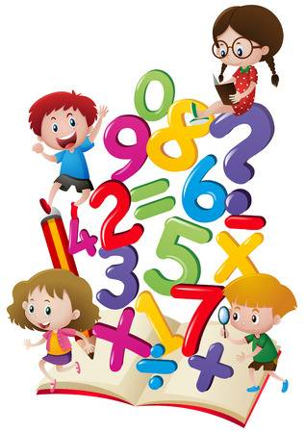
7. Јелена и Мирко су скупљали пластичне чепове. Сакупили су 6 плавих, 10 црвених и 4 зелена.
Колико су укупно скупили чепова?
Рјешење:
Одговор: Јелена и Мирко скупили су 20 чепова.
( 6 + 10 )
+ 4 =
16 + 4 =
20

Slide 6
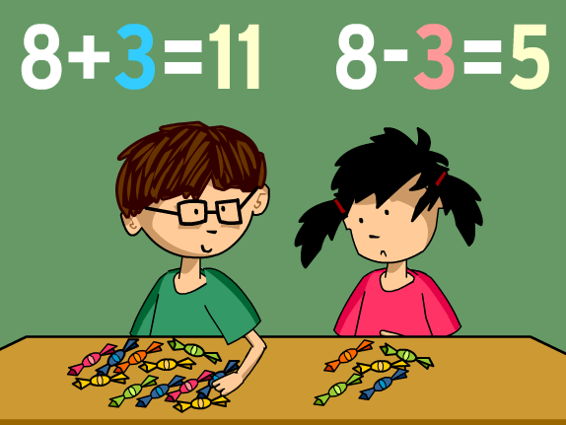
ЗАДАЦИ ЗА САМОСТАЛАН РАД:
Задаци 8., 9. и 10. у уџбенику математике на страни 102.

Slide 8
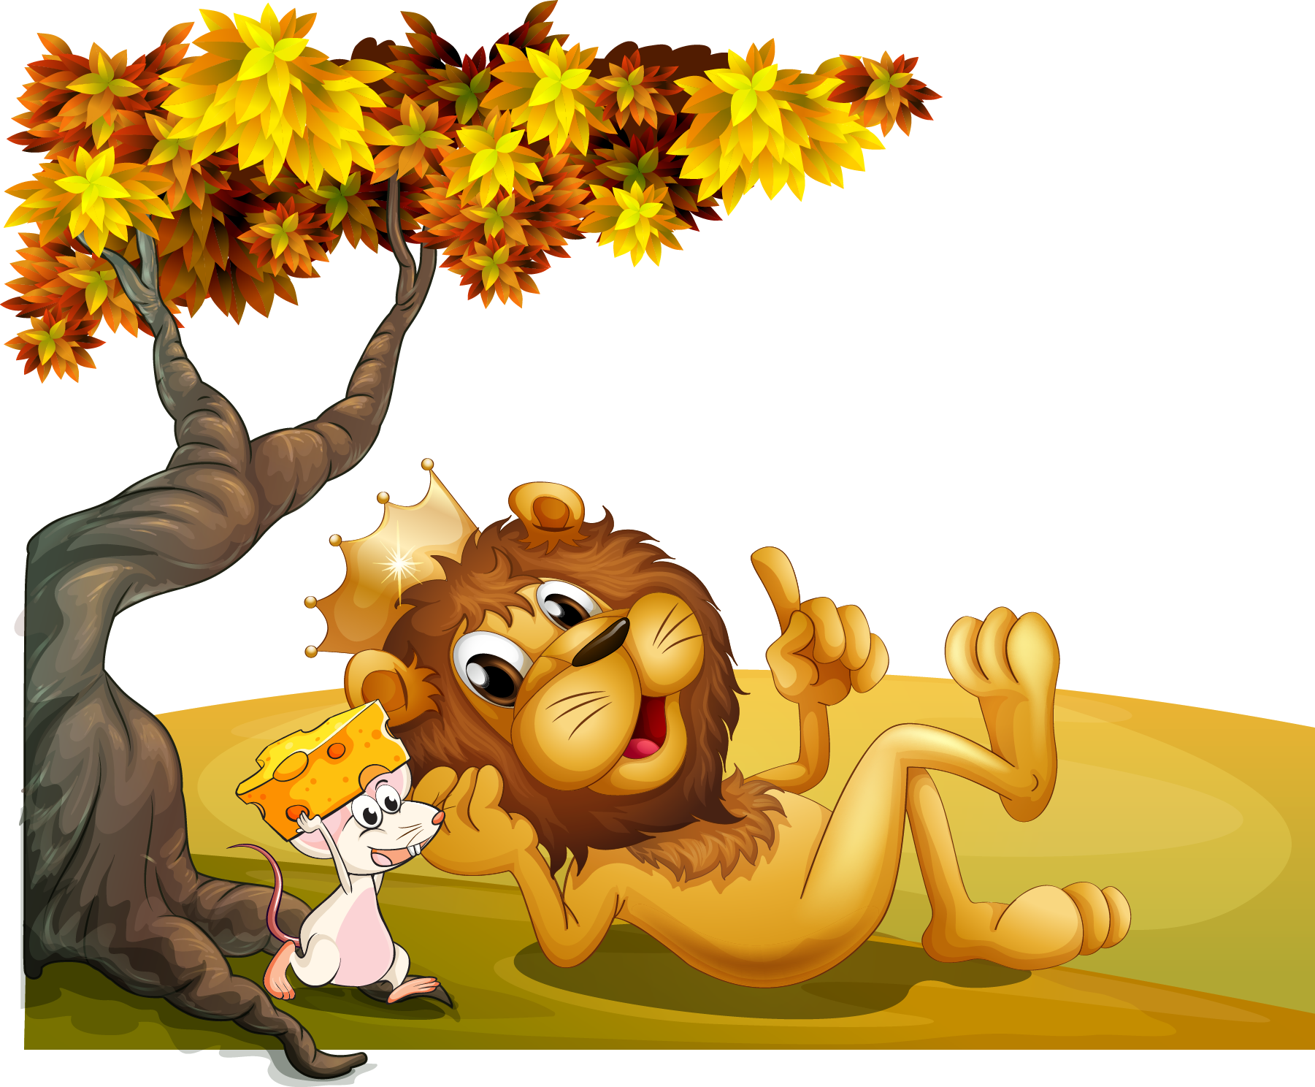
Српски језик – 2. разред

Slide 9
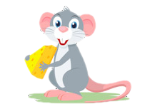
Има огромну гриву.
Припада породици мачака.
Живи у Африци.
За њега кажу да је краљ свих животиња.
Ко је то?
Јако је мали.
Обично је сиве боје.
Сир му је омиљена храна, али воли и да се храни зрневљем.
Ко је то?

Slide 10
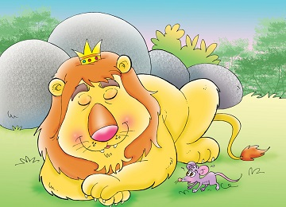
Лав и миш По Езопу

Slide 11
Лав и миш
Док је лав спавао, претрчи преко њега миш. Лав се пробуди, ухвати миша и хтједе да га поједе.
Миш зацвили и рече лаву:
- Молим те, поштеди ме, а ја ћу ти се кад – тад одужити.
Лав се насмија и пусти миша.
И заиста, послије неког времена лав се нађе у невољи.
Ловци, који су га дуго прогањали, ухвате га у замку уз помоћ велике мреже.
Зачује миш лава који је беспомоћно рикао, дође и прегризе мрежу. Лав се поново нађе на слободи, а миш му рече:
- Ти си ми се онда смијао и ниси вјеровао да и слаби могу помоћи јакима.
По Езопу

Slide 12
Непознате ријечи:
Претрчи – кад неко у трку пријеђе преко некога или нечега.
Зацвили – начин на који се оглашава миш.
Поштеди ме – немој ме повриједити.
Прогањали – јурили некога.
Беспомоћно – кад неко мисли да му нема помоћи.
Рикао – начин на који се оглашава лав.

Slide 13
Да ли вам се допала прича коју сам прочитала?
Шта вам се највише допало?
Знате ли да су ово посебне приче које нам помажу да научимо нешто важно?
Басне су кратке приче.
У њима су главни ликови животиње.
Ликови имају особине људи.
Свака басна има поруку или поуку.

Slide 14
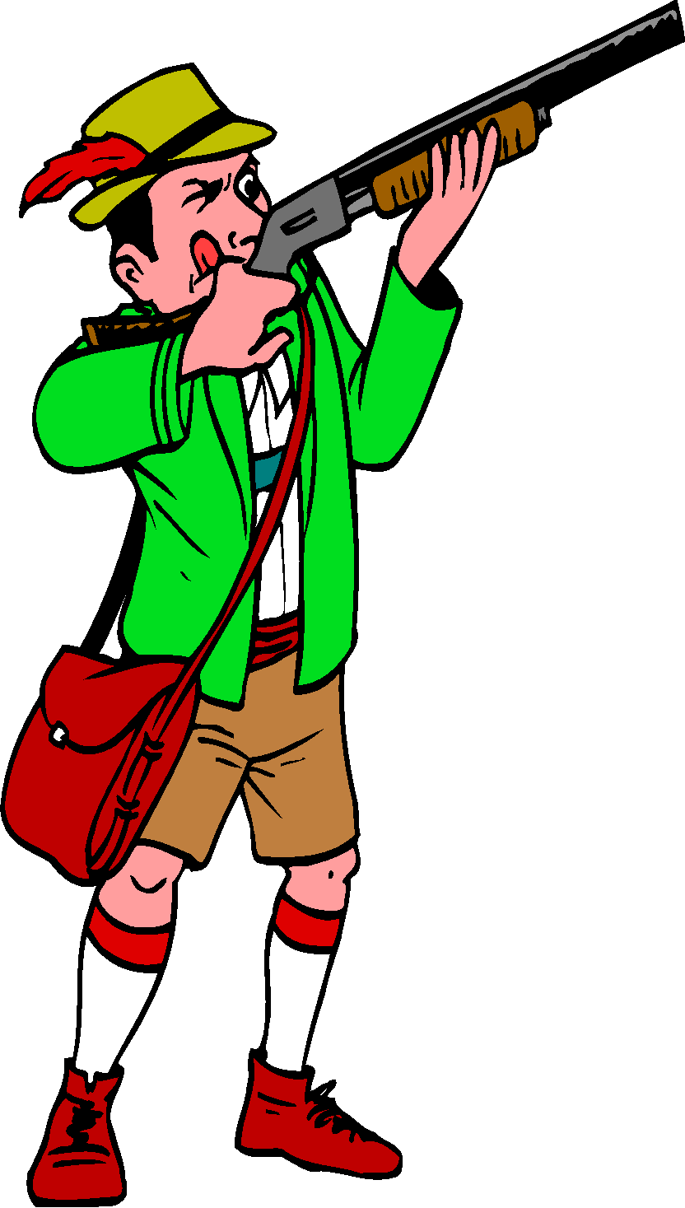
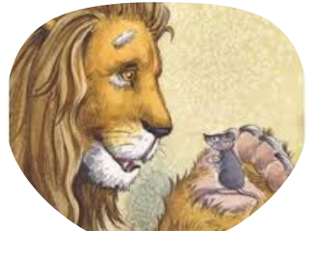
Ко су главни ликови у овој басни?
Главни ликови су лав и миш.
Ко су споредни ликови?
Споредни ликови су ловци.

Slide 15
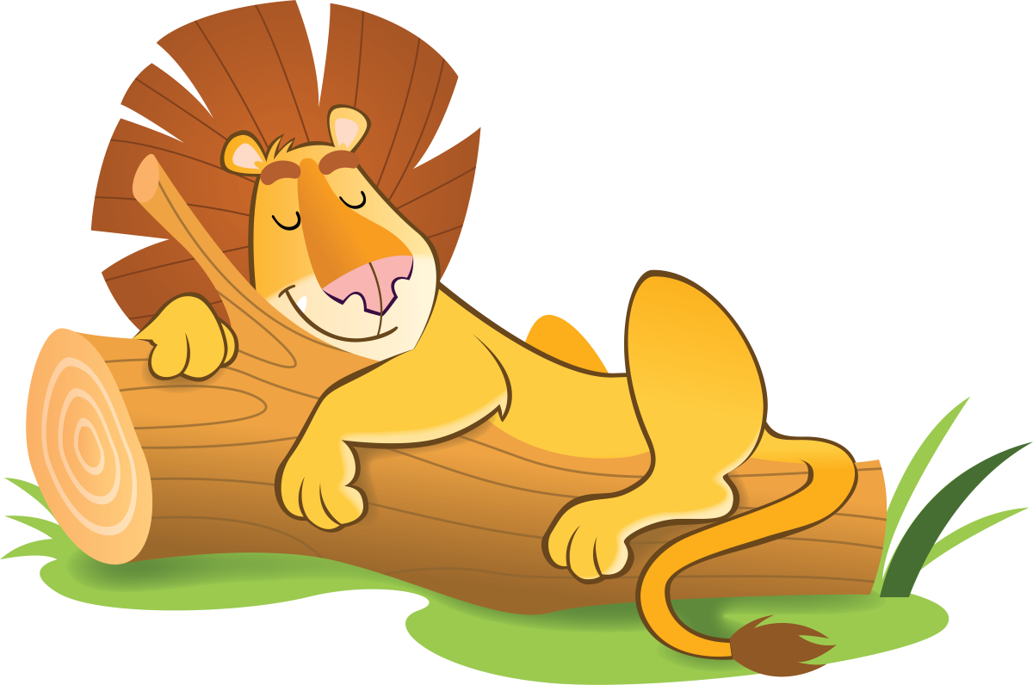
Особине ликова:
велики
снажан
јак
спавалица
неустрашив
подругљив
поносан

Slide 16
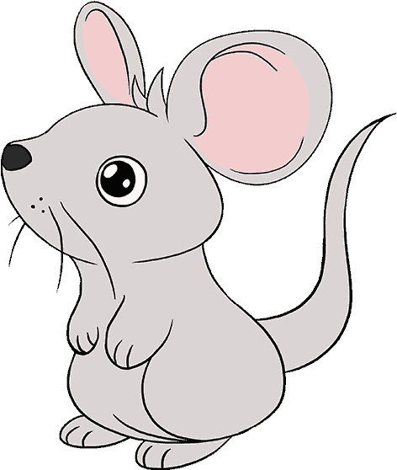
мали
слаб
брз
плашљив
сналажљив
паметан
храбар
држи ријеч

Slide 17
Свака басна нам нешто поручује, а басна „Лав и миш“ нам је показала шта нам се може десити када учинимо добро дјело.
Лав је поштедио мишу живот, порука би гласила:
„КО ДОБРО ЧИНИ, ДОБРО МУ СЕ ВРАТИ“.
Миш је одржао дато обећање, помогао је лаву. Порука би била:
„И СЛАБИЈИ МОГУ ПОМОЋИ ЈАКИМА“.

Slide 18
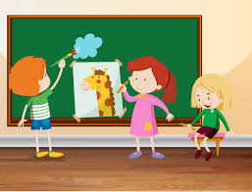
ЗАДАЦИ ЗА САМОСТАЛАН РАД
1. Напишите једну поруку басне.
2. Илуструјте басну.

Slide 20
МУЗИЧКА КУЛТУРА
2. РАЗРЕД

Slide 21
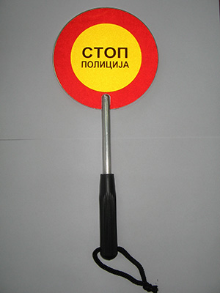
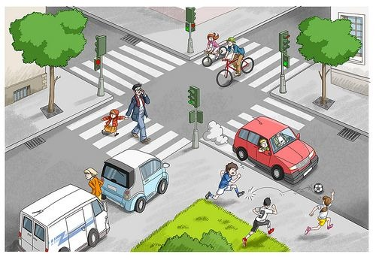
Шта је заједничко следећим сликама?
РЈЕШЕЊЕ: САОБРАЋАЈАЦ

Slide 22
САОБРАЋАЈАЦ
Н. Хиба

Slide 24
ОПИС ИГРЕ: Ученици формирају колону и крећу се по учионици марширајући. Дијете – саобраћајац, прати текст пјесме и подиже црвени и зелени картон у одговарајућем тренутку. Пјешаци строго поштују његове сигнале.

Slide 25
ЗАДАТАК ЗА САМОСТАЛАН РАД
Научите пјесму.
Нацртајте саобраћајца.

